Slide 1
Регулирование искусственного интеллекта: европейский подход для Центральной Азии

Slide 2
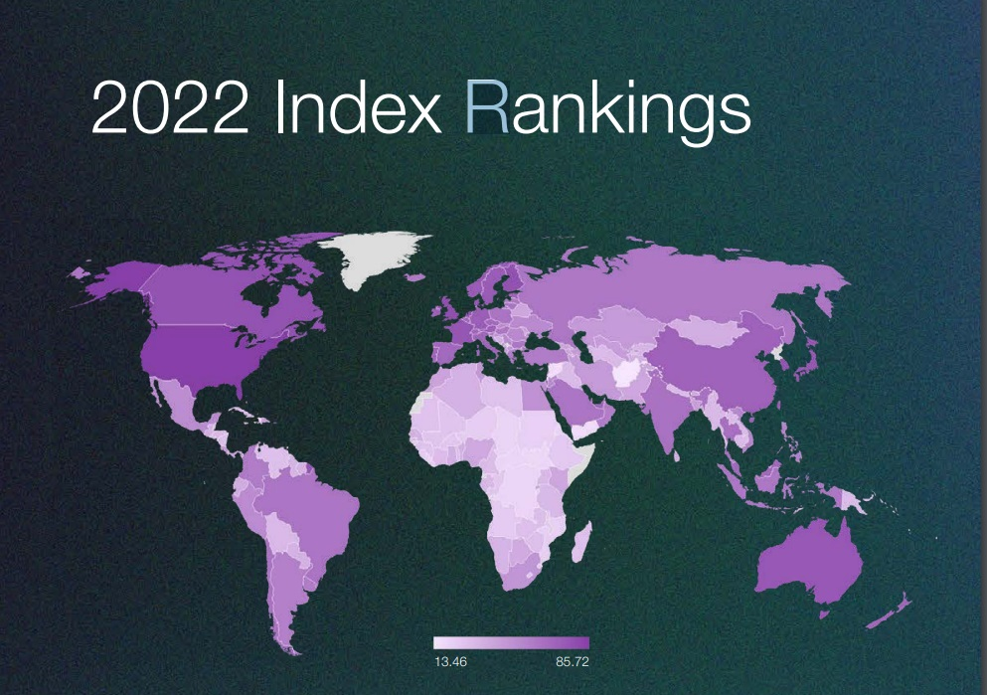
Индекс готовности государств к применению ИИ 2022
Декабрь 2022 опубликован Oxford Insights

Slide 3
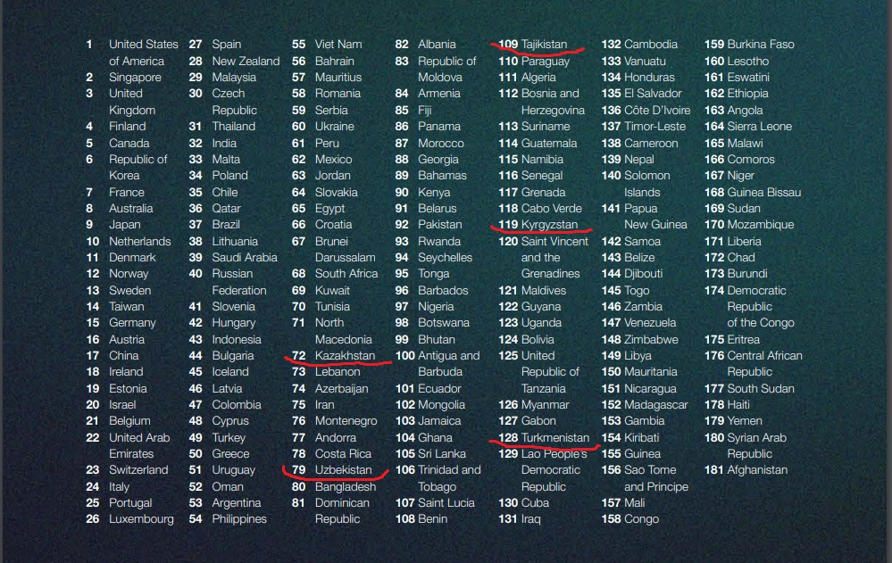

Slide 4
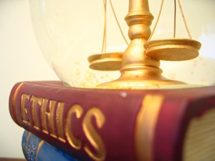
Регулирование
Этическое
Правовое
Техническое

Slide 5
Индекс искусственного интеллекта – 2022
подготовлен Стэндфордским университетом
Основные выводы:
Рост правового регулирования: количество законопроектов в области ИИ, которые впоследствии были приняты в качестве законов, выросло с 1 (в 2016 году) до 18 (в 2021 году)
Наибольшее количество законов было принято в Испании, Великобритании и США (по 3 закона в 2021 году)

Slide 6
Индекс искусственного интеллекта – 2023
подготовлен Стэндфордским университетом
Основные выводы:
Анализ законодательства 127 стран показывает, что количество законов, касающихся ИИ, выросло с 1 в 2016 году до 37 в 2022 году
Анализ парламентских докладов об ИИ в 81 стране: упоминания об ИИ увеличились почти в 6,5 раз в сравнении с 2016 годом

Slide 7
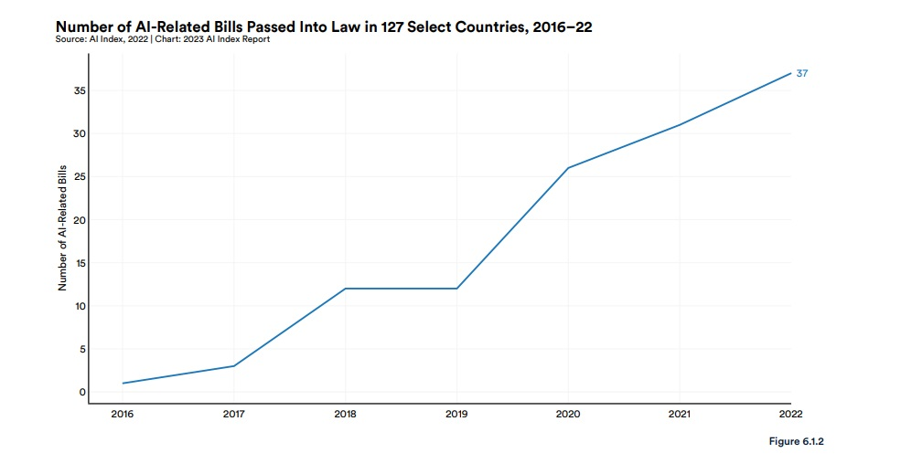
Количество законов, связанных с ИИ, принятых за 2016–2022 в 127 странах (источник: AI Index Report)

Slide 8
Правовое регулирование в мире:
лидеры
Европейский союз
Китай

Slide 9
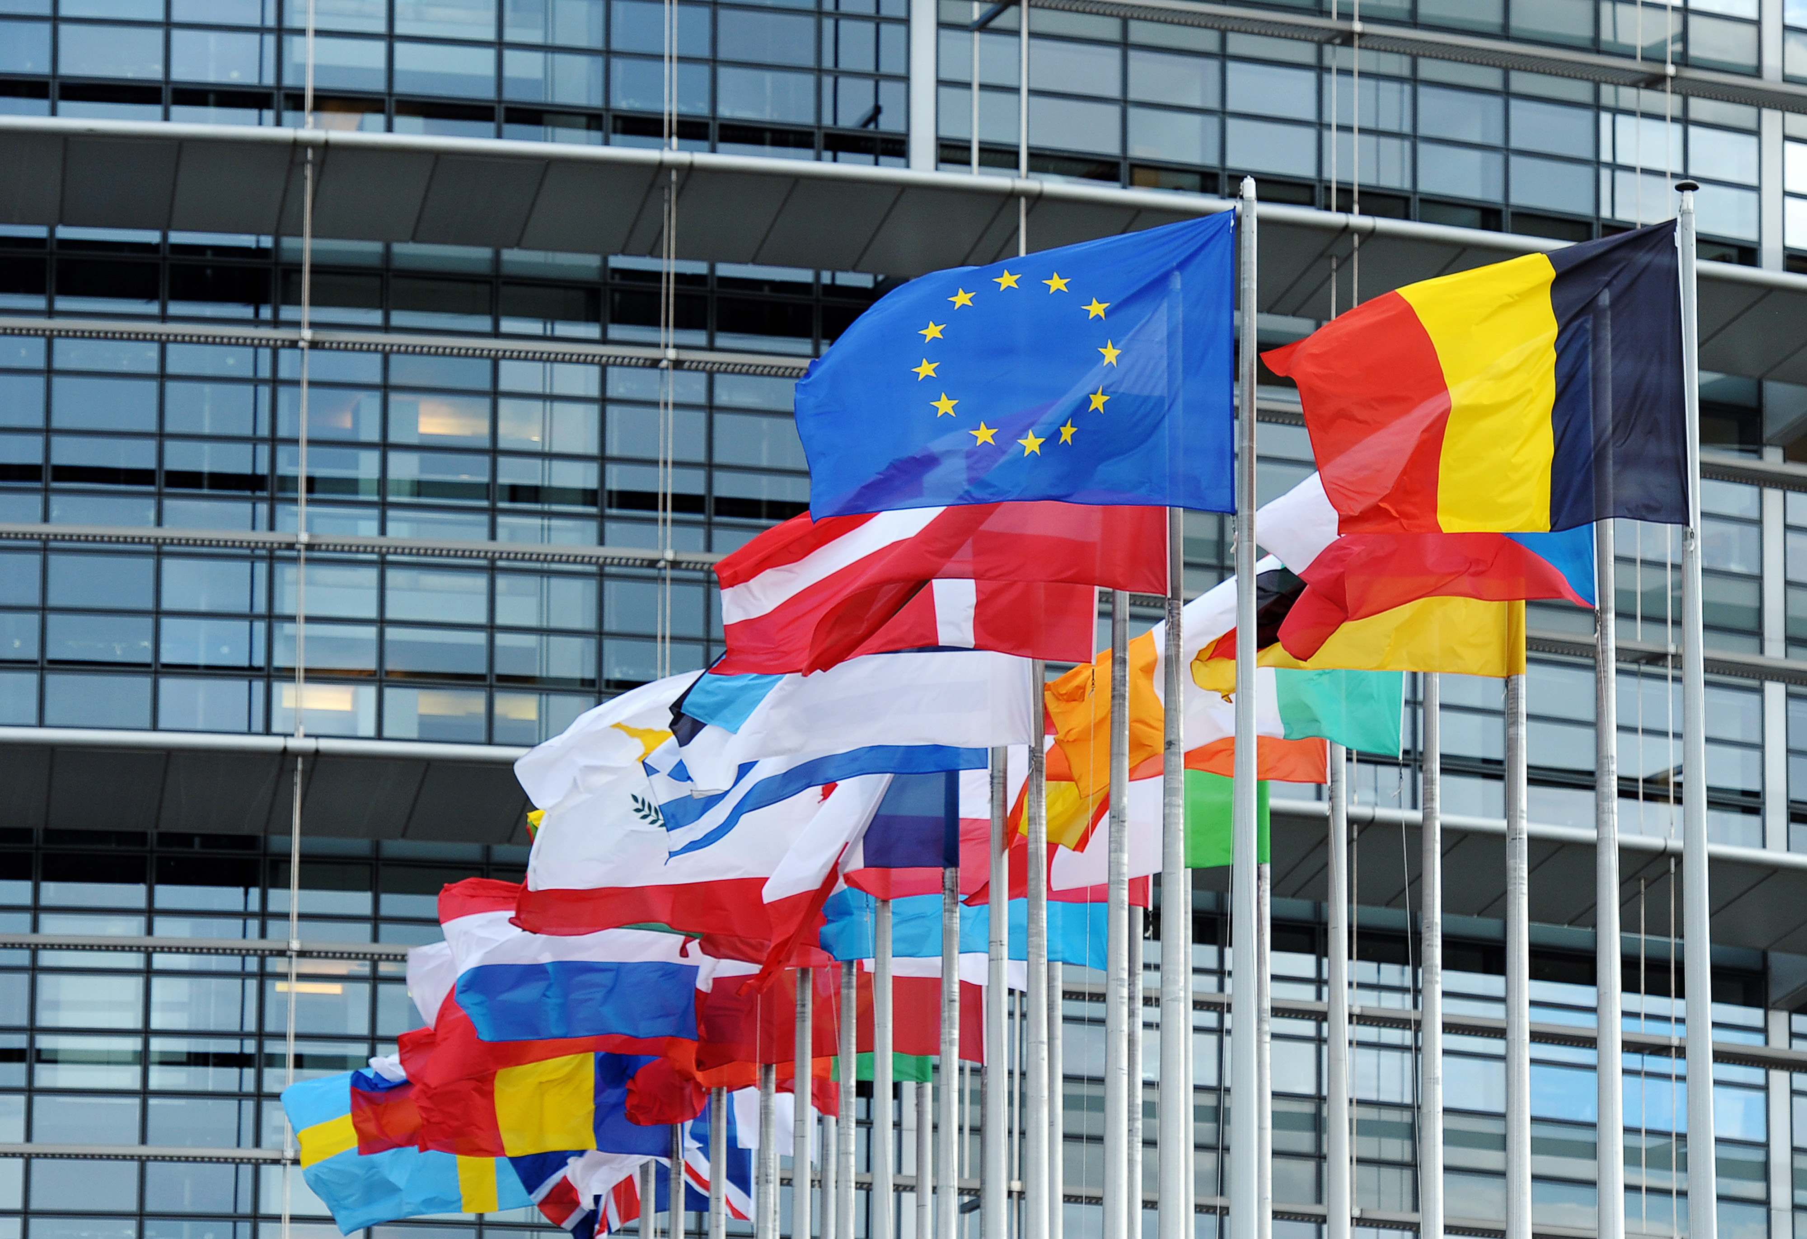
Европейский союз: состояние регулирования

Slide 10
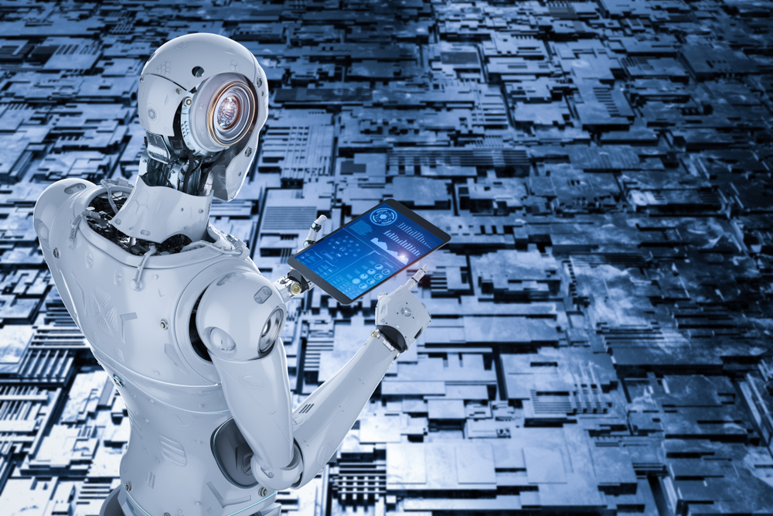
Европейский союз первый по уровню развития правового регулирования ИИ в мире Отличие: жесткость регулирования в целях обеспечения прав человека

Slide 11
Этика и Право
Soft law
2017
Резолюция Европарламента относительно норм гражданского права по робототехнике
…
2020
Белая книга искусственного интеллекта (White Paper on Artificial Intelligence: A European approach to excellence and trust)
Выделение ИИ-систем с низким и высоким риском
electronic personhood

Slide 12
Этика и Право
Soft law
2020
Резолюция с рекомендациями для Европейской комиссии по этическим принципам в сфере ИИ, робототехники и связанных с ними технологий
Резолюция с рекомендациями для Европейской комиссии по режиму гражданско-правовой ответственности для ИИ
Резолюция о правах интеллектуальной собственности для развития технологий ИИ

Slide 13
Этика и Право
Soft law
2021
Резолюция об искусственном интеллекте: вопросы толкования и применения международного права в той мере, в какой ЕС затрагивается в сферах гражданского и военного использования и государственной власти, выходящих за рамки уголовного правосудия
Резолюция от 19 мая 2021 года об искусственном интеллекте в образовании, культуре и аудиовизуальной сфере
Резолюция от 6 октября 2021 года об искусственном интеллекте в уголовном праве и его использовании полицией и судебными органами в уголовных делах
и т.д.

Slide 14
Этика и Право
Soft law
2022
Резолюция об искусственном интеллекте в цифровую эпоху
Выделяет ключевые вопросы, связанные с использованием ИИ в сферах:
Здравоохранение
Экология
Внешняя политика и безопасность
Конкурентоспособность
Рынок труда
Будущее демократии
Европейская декларация о цифровых правах и принципах цифрового десятилетия
Подтверждает важность свободы выбора при взаимодействии с ИИ-системами, обеспечение прозрачности использования ИИ на рабочих местах и риск-ориентированный подход

Slide 15
Hard law Право
2021
Согласованный план по искусственному интеллекту
108-страничное предложение о Регламенте (законе) по искусственному интеллекту
Обсуждение Регламента:
2021
2022
2023
…?
Принятие ожидается: не ранее конца 2023

Slide 16
Проект Регламента по ИИ
4 уровня рисков, вызванных использованием ИИ:
неприемлемый риск
высокий риск
умеренный риск
минимальный риск

Slide 17
Неприемлемый риск
ИИ-системы, которые могут представлять угрозу безопасности граждан и их правам
Например:
разработки, допускающие манипулирование поведением пользователей
системы, которые позволяют правительствам проводить «социальную оценку»
Подобные системы будут запрещены

Slide 18
Высокий риск
Решения в области критической инфраструктуры
Медицинские решения
Решения в области образования
Решения в сфере права и т.д.
Отнесенные к этой категории разработки должны:
соответствовать строгим критериям безопасности
иметь четкую систему оценки рисков
контролироваться людьми

Slide 19
Умеренный риск
Пользователи таких ИИ-систем должны иметь право знать, что взаимодействуют с искусственным интеллектом, а не с человеком
2023
Поправка:
Риск генеративных моделей ИИ, способных создавать новый контент по запросам на естественном языке (например, ChatGPT), признан повышенным.
Добавлено требование сообщать, что результат был сгенерирован (обработан) искусственным интеллектом.

Slide 20
Минимальный риск
Большинство имеющихся ИИ-систем: интеллектуальные спам-фильтры, видеоигры с поддержкой искусственного интеллекта и т.д.
Возможно применение без ограничений в отличие от остальных групп.

Slide 21
Действующие законы (регламенты ЕС)
2022
Закон об управлении данными
(механизмы доступа к данным публичного сектора и их повторному использованию)
Regulation (EU) 2022/868 of 30 May 2022 on European data governance and amending Regulation (EU) 2018/1724 (Data Governance Act)
Закон о цифровых услугах
(услуги онлайн-платформ, других посредников в интернете)
Regulation (EU) 2022/2065 of 19 October 2022 on a Single Market For Digital Services and amending Directive 2000/31/EC (Digital Services Act)
Закон о цифровых рынках
Regulation (EU) 2022/1925 of 14 September 2022 on contestable and fair markets in the digital sector and amending Directives (EU) 2019/1937 and (EU) 2020/1828 (Digital Markets Act)
(обязательства крупных онлайн-платформ, антимонопольные правила)

Slide 22
Проблема генеративного ИИ
Generative Artificial Intelligence
Может создавать новый контент и идеи, в том числе истории, изображения, видео, музыку и т.д. (продукты творческого характера)

Slide 23
Современное состояние
Резкое снижение стоимости и простота выхода на рынок новых моделей генеративного ИИ.
Следствие развития нейросетей (генеративный ИИ основан на моделях машинного обучения – базовых моделях, предварительно обученных на огромных объемах данных).
Примеры:
ChatGPT
Bard
DALL-E
Midjourney и т.д.

Slide 24
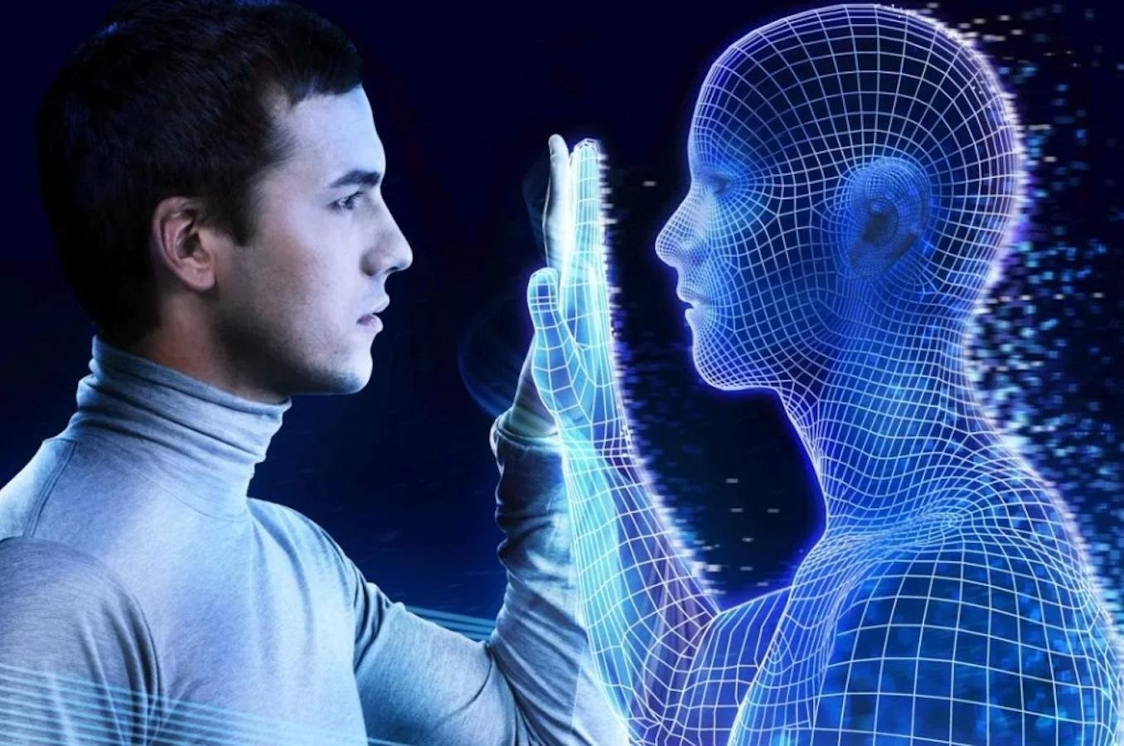
Практическое значение
2023:
Голливудские студии заявили о решении заменить актеров второго плана искусственным интеллектом, оплатив им всего 1 день работы.
Второстепенные актеры не входят в основной актерский состав, у них нет «говорящих» ролей, они нужны для создания реалистичной атмосферы, «заполнения сцены».
Были проведены съемки таких актеров серией камер с изменением выражений лица и поз (около 15 мин. на человека), в итоге – созданы их цифровые копии.
Это стало главной причиной крупнейшей
забастовки в Голливуде с 1960-х годов.

Slide 25
Потенциальное воздействие на рабочие места
Наиболее важный эффект – повышение уровня автоматизации некоторых профессиональных задач.
Результаты исследований:
Generative AI and Jobs: A global analysis of potential effects on job quantity and quality (МОТ, август 2023)
Augmented work for an automated, AI-driven world: Boost performance with human-machine partnerships (IBM, Research Insights, Institute for Business Value, август 2023)
International Legal Generative AI Report: Detailed Survey Findings (LexisNexis, август 2023) и т.д.

Slide 26
Профессиональные задачи, подверженные воздействию генеративного ИИ

Slide 27
Результаты исследований IBM
2020: на Всемирном экономическом форуме спрогнозировано сокращение 85 млн рабочих мест в мире в период с 2020 по 2025 годы и создание 97 млн новых.
Сегодня:
Одни работодатели реорганизуют рабочий процесс, стремясь развить новые навыки у работников и отказываясь от тех, которые устарели.
Другие – сосредоточены на найме работников, пытаясь найти таланты следующего поколения, чтобы закрыть дефицит навыков.
Ни то, ни другое не решает проблему, возникающую на горизонте: многие задачи, которые люди выполняют сегодня, не понадобятся на предприятии завтра.
Искусственный интеллект и автоматизация создают новое разделение труда между людьми и машинами.
Наступает новая эпоха «расширенной рабочей силы», когда партнерство человека и машины повышает производительность и обеспечивает экспоненциальную ценность бизнеса.

Slide 28
Влияние на занятость
Генеративный ИИ значительно повлияет на рабочие места, требующие выполнения творческих задач (умственный труд).
Прогнозируемые изменения:
Разрушительное воздействие на рынки труда с серьезными последствиями в странах с высоким уровнем дохода и в конкретных профессиональных группах (МОТ)
Распространение алгоритмического управления (сокращение возможностей для работников предоставлять обратную связь, обсуждать с руководством вопросы по организации работы)
Ограничение свободы действий работников и повышение интенсивности труда
Изменение качества рабочих мест (совместное с ИИ выполнение задач работников: ИИ не заменит людей, но люди, использующие ИИ, заменят тех, кто этого не делает. Потребуется переподготовка 40% сотрудников в результате внедрения ИИ и автоматизации в течение ближайших 3-х лет (IBM)

Slide 29
Благодарю за внимание!

